Slide 1
第 3 部 分
第13章 SpringBoot 整 合 WebFlux

Slide 2
本章主要内容
响应式编程与Reactive
SpringBoot整合WebFlux的快速使用
SpringBoot整合WebFlux的核心自动装配
DispatcherHandler的工作全流程

Slide 3
命令式与响应式
基于WebMvc的项目开发中，通过编写Controller前端控制器，注入Service业务逻辑类进行处理，Service中包含与数据库的交互、与中间件的通信等，这种编码风格就是命令式开发。
响应式开发将一个任务其拆分为一个个可以并行执行的工作任务，这些工作任务之间互不干扰，每个工作任务都可以接受特定的数据，并在处理完成后传递给整体流程的下一个任务，同时继续处理下一组数据。
串行、阻塞
被动接收而不是主动索取

Slide 4

异步非阻塞
同步阻塞式
同步非阻塞
异步阻塞式
异步非阻塞

Slide 5
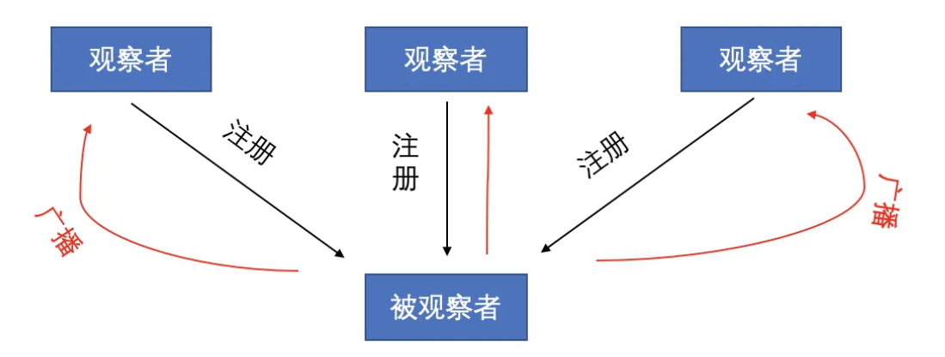
观察者模式
观察者模式关注的点是某一个对象被修改 / 做出某些反应 / 发布一个信息等，会自动通知依赖它的对象（订阅者）。观察者模式的三大核心是：观察者、被观察主题、订阅者。

Slide 6

前端框架的双向绑定
在 Vue 、React 、AngularJS 中有一个很基础的概念：双向绑定。通过修改输入框中的表单值，上方的 p 标签内容也会跟随变化，这就是响应式的体现。
<div id="app"> <p>{{ message }}</p> <input v-model="message"> </div>
var app = new Vue({ el: '#app', data: { message: 'SpringBoot good!' } })

Slide 7
快速体会Reactor框架
发布订阅模型需要一个数据的生产者，即Publisher，Flux作为数据生产者，数据接收者的类型是Java8中的Consumer，所以此处可以传入Lambda表达式或者方法引用。
生产者与接收者通过subscribe方法建立订阅关系（消费关系），一旦触发subscribe方法，接收者就可以接收发布者提供的数据并进行处理，直到生产者的数据全部处理完成，或者出现异常终止。
public class QuickDemo { public static void main(String[] args) { Flux<Integer> flux = Flux.just(1, 2, 3); flux.subscribe(System.out::println); } }

Slide 8
响应式的核心规范组件
Publisher
data
Publisher：生成数据，并将数据发送给Subscription
Subscriber：利用Subscription接收数据
Processor
Subscription：建立Publisher与Subscriber的关系
Processor：Publisher与Subscriber的结合体
Subscriber

Slide 9
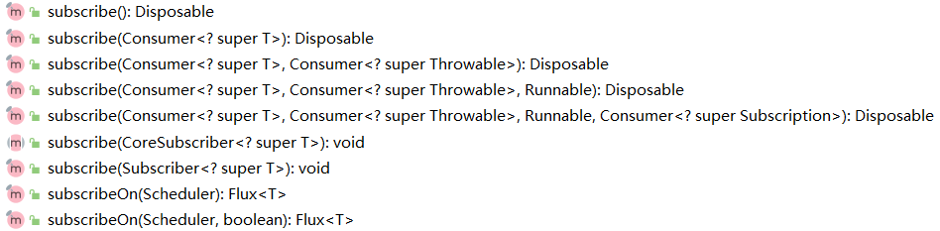
Reactor中的常用组件
Flux：Publisher的一种实现，可以简单地理解为“非阻塞的Stream”，其内部定义了很多subscribe方法，用于消费数据。
Mono：Publisher的另一种实现，可以简单理解为“非阻塞的Optional”，它的特征是内部包含最多一个对象实力实例，操作方式与Flux类似。

Slide 10
Reactor中的常用组件
Scheduler：可以简单理解为“线程池”，需要由Schedulers创建。
响应式线程池类型 | 描述
immediate | 与主线程一致
single | 只有一个线程的线程池 （可类比 Executors.newSingleThreadExecutor()）
elastic | 弹性线程池，线程池中的线程数量原则上没有上限（底层创建线程池时指定了最大容量为 Integer.MAX_VALUE）
parallel | 并行线程池，线程池中的线程数量等于CPU处理器的数量（jdk中的Runtime类可以调用availableProcessors方法来获取CPU处理器数量）

Slide 11
基于WebMvc风格的WebFlux控制层开发
@RestController public class WebmvcStyleController { @GetMapping("/hello") public String hello() { return "Hello WebFlux"; } @GetMapping("/list") public List<Integer> list() { return Arrays.asList(1, 2, 3); } }
基于原生WebMvc的风格就可以开发WebFlux的控制层（WebFlux予以完美兼容），以此种方式开发Web应用可以大大降低学习成本。

Slide 12
逐步过渡到WebFlux
@RestController public class WebmvcStyleController { @GetMapping("/hello2") public Mono<String> hello2() { return Mono.just("Hello WebFlux"); } @GetMapping("/list2") public Flux<Integer> list2() { return Flux.just(1, 2, 3); } }
令Handler的返回值改为Reactor中的Flux与Mono，WebFlux依然予以支持。

Slide 13
WebFlux的函数式开发
@Component public class HelloHandler { public Mono<ServerResponse> hello3(ServerRequest request) { return ServerResponse.ok().contentType(MediaType.TEXT_PLAIN) .body(Mono.just("Hello Handler"), String.class); } public Mono<ServerResponse> list3(ServerRequest request) { return ServerResponse.ok().contentType(MediaType.APPLICATION_JSON) .body(Flux.just(1, 2, 3), Integer.class); } }
Controller转Handler，其不再是一个Controller而是普通的组件。Handler方法需传入ServerRequest，并返回ServerResponse。
import static org.springframework.web.reactive.function.server.RequestPredicates.*; @Configuration(proxyBeanMethods = false) public class HelloRouterConfiguration { @Autowired private HelloHandler helloHandler; @Bean public RouterFunction<ServerResponse> helloRouter() { return RouterFunctions .route(GET("/hello3") .and(accept(MediaType.TEXT_PLAIN)), helloHandler::hello3) .andRoute(GET("/list3") .and(accept(MediaType.APPLICATION_JSON)), helloHandler::list3); } }
控制器的路由编写需要依托注解配置类，通过注册RouterFunction对象实现路由映射。

Slide 14
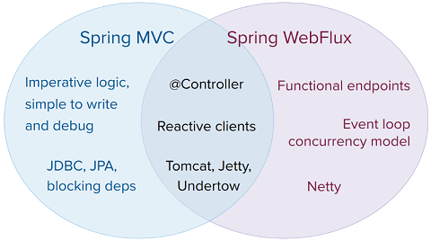
WebMvc与WebFlux的对比
WebMvc基于原生Servlet，它是命令式编程+声明式映射，编码简单、方便调试；Servlet可以是阻塞的，它更适合与传统的关系型数据库等阻塞IO的组件进行交互；
WebFlux基于Reactor，它是异步非阻塞的，使用函数式编程，相较于命令式编程和声明式映射更灵活，而且它可以运行在Netty等纯异步非阻塞的Web容器，以及同时支持同步阻塞和异步非阻塞的基于Servlet3.1规范及以上的Servlet容器中（如高版本的Tomcat、Undertow等）；
WebMvc和WebFlux都可以使用声明式映射注解编程，配置控制器和映射路径。

Slide 15
WebFlux的自动装配
WebFlux的核心自动配置：WebFluxAutoConfiguration
WebFluxAutoConfiguration
ReactiveWebServerFactoryAutoConfiguration
WebFluxAutoConfiguration
WebFluxConfig
EnableWebFluxConfiguration
WebFluxConfigurationSupport

Slide 16
ReactiveWebServerFactoryAutoConfiguration
BeanPostProcessorsRegistrar
EmbeddedNetty
ReactiveWebServerFactoryAutoConfiguration
嵌 入 式 容 器 四 选 一
响应式嵌入式容器创建工厂相关的自动配置
EmbeddedTomcat
EmbeddedJetty
EmbeddedUndertow

Slide 17
WebFluxConfig
WebFluxAutoConfiguration
静态资源映射配置
视图解析器 ViewResolver
类型转换器&格式转换器
WebFluxConfig
参数类型转换器
JSR-303参数校验器
HandlerMapping HandlerAdapter
EnableWebFluxConfiguration
核心前端控制器 DispatcherHandler
异常处理器 WebExceptionHandler
RequestMappingHandlerMapping
RequestMappingHandlerAdapter
RouterFunctionMapping
HandlerFunctionAdapter
ResultHandler
WebFluxConfigurationSupport

Slide 18
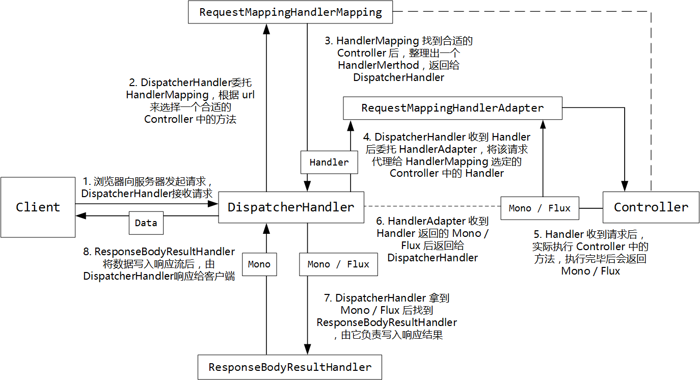
DispatcherHandler的传统方式工作原理

Slide 19
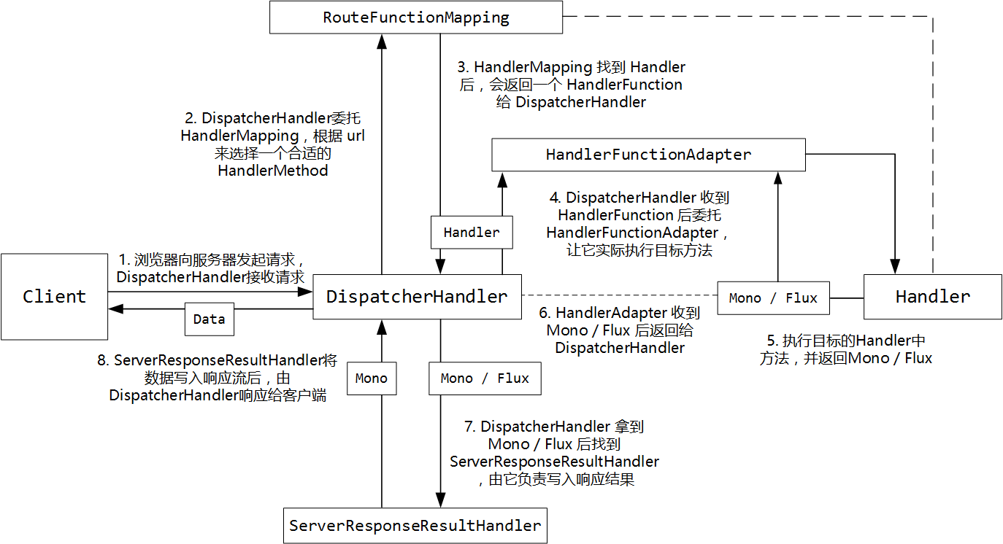
DispatcherHandler的函数式端点工作原理

